Slide 1
Лекция 10 Двумерные массивы.
Школа Кода
Курс С/С++
Преподаватель: Костылев Александр Валерьевич

Slide 2
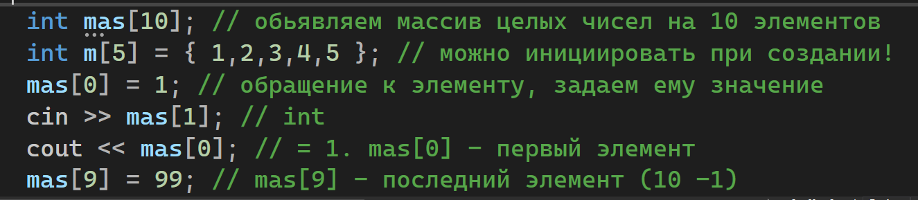
Вспомним одномерные
i--
i
i++
0
1
2
3
4
5
6
N-1
****
****
****
1
12
64
…
…
…
…
…
100
****

Slide 3
Вспомним одномерные
i--
i
i++
0
1
2
3
4
5
6
N-1
****
****
****
4123
12
64
…
…
…
…
…
100
****
“Ходить” можем вперед назад, изменяя индекс, по которому обращаемся к элементам массива. Причем индекс может принимать значения от 0 до N-1 включительно. То есть если int mas[10], то первый элемент это mas[0], а последний mas[9];

Slide 4
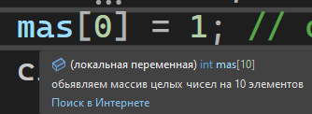
Вспомним одномерные
i--
i
i++
0
1
2
3
4
5
6
N-1
****
****
****
4123
12
64
…
…
…
…
…
100
****
Как видно – элемент массива интов – инт.
Такая же логика и с другими типами данных, потому что массив – это однотипный контейнер данных

Slide 5
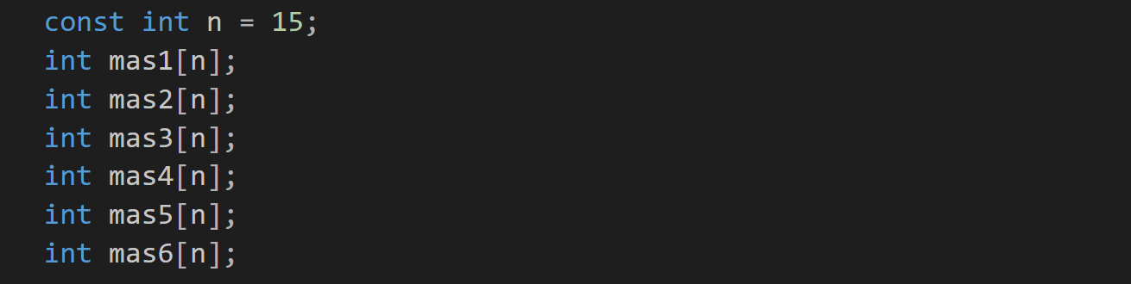
Нужно много массивов
B
Неудобно, вдруг понадобится не 6 а 50 массивов?

Slide 6
На спасение приходят многомерные массивы
Двумерный массив – это массив массивов. Или таблица, где N строк и M колонок.
M
0
1
2
M-1
4123
12
64
…
…
…
…
…
100
0
4123
12
64
…
…
…
…
…
100
1
N
…
4123
12
64
…
…
…
…
…
100
N-1

Slide 7
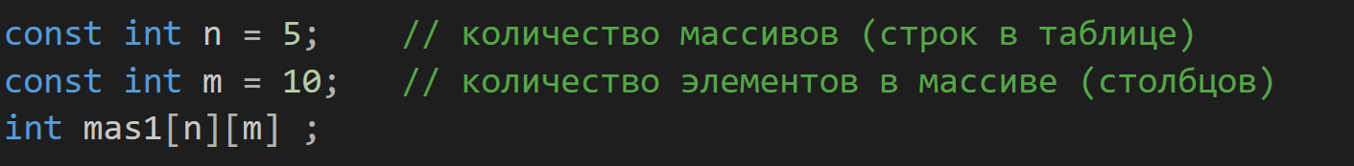
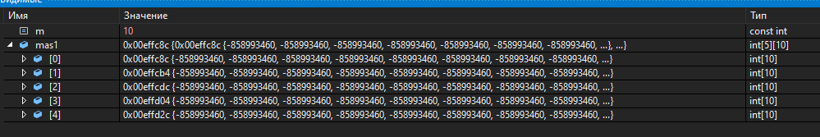
Объявление двумерного массива
Вид ‘изнутри’ – в дебаггере.

Slide 8
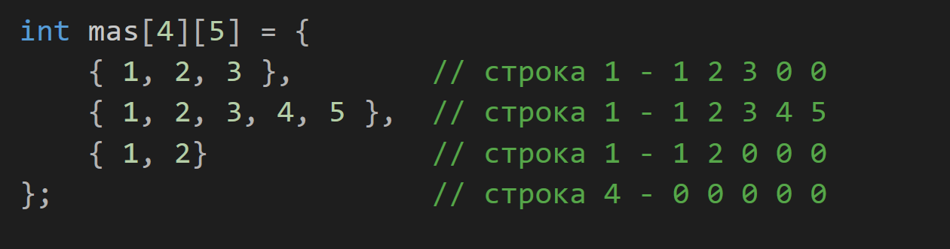
Инициализация
Пустые строки заполняются нулями

Slide 9
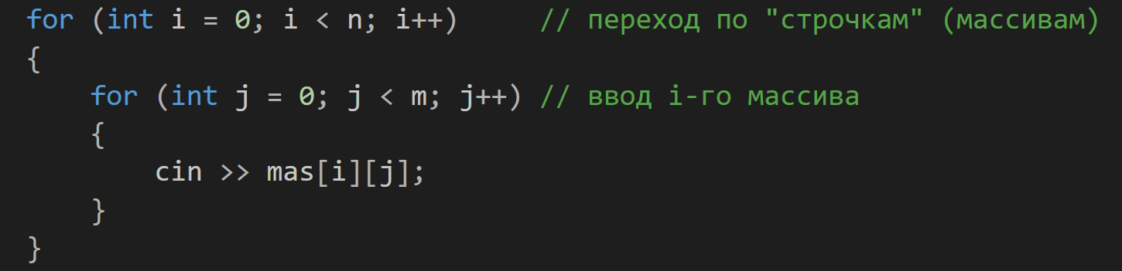
Ввод двумерного массива
При инициализации – забиваются пустые ячейки знаками конца строки

Slide 10
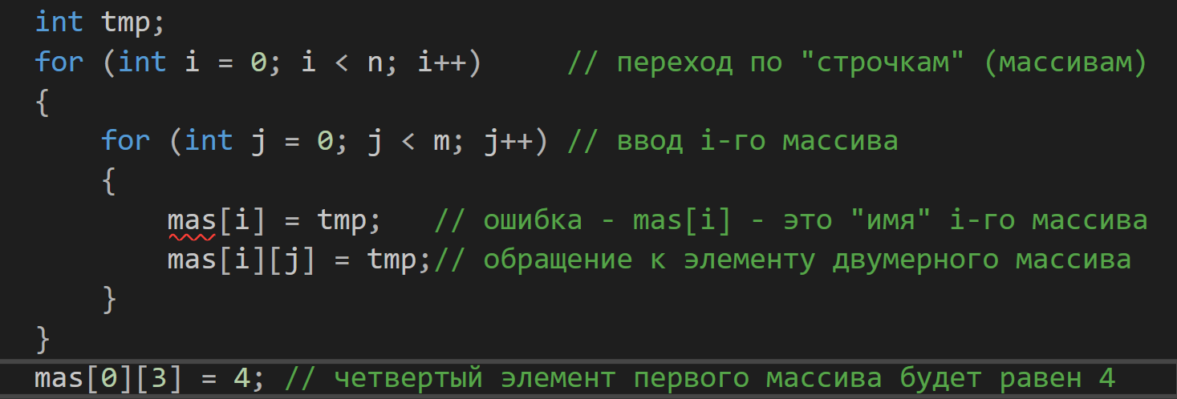
Обращение к элементам
B

Slide 11
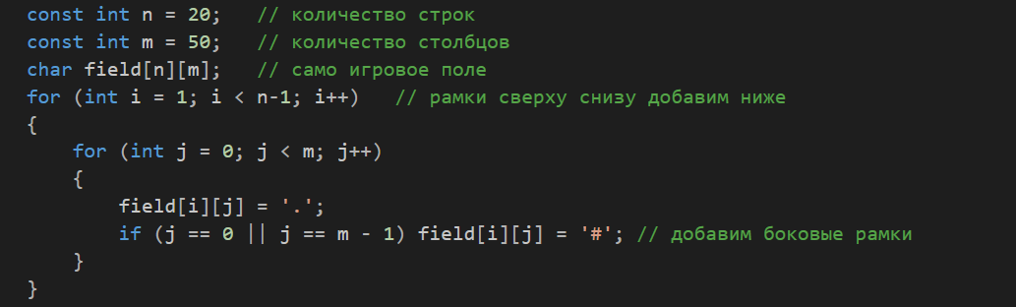
Зачем нужно?
Чтобы составлять таблицы, матрицы, списки и любые другие сложные структуры однотипных данных.
Или например мы делаем игру в консоли. Герой будет ходить вверх вниз вправо влево по клетчатому полю n*m. Создадим поле:
B

Slide 12
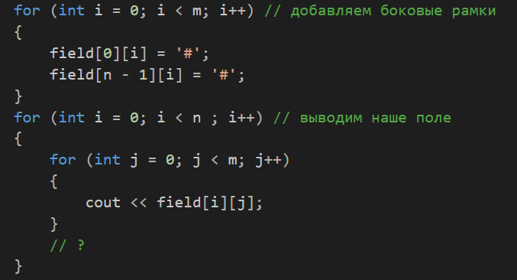
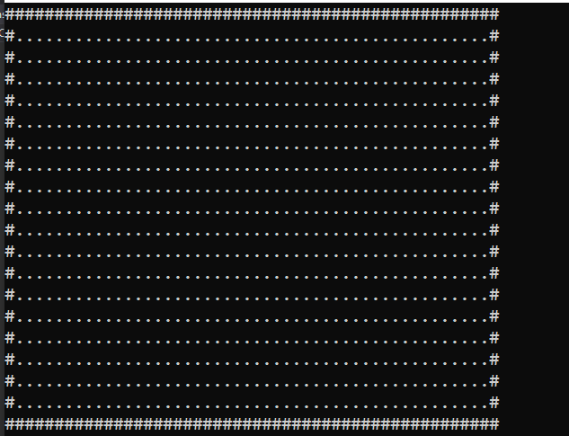
Создаем игровое поле
B

Slide 13
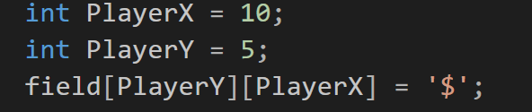
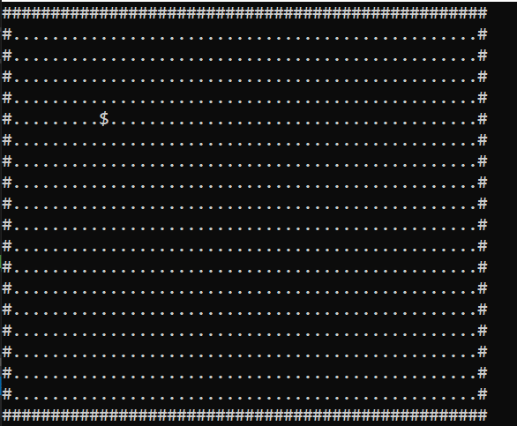
Добавим персонажа
0
10
x
B
5
Начало отсчета – в левом верхнем углу таблицы
Y

Slide 14
Задача Шоха
У дяди Паши на заднем дворе лежит бесхозная Шоха. Вы не можете просто так наблюдать за невинным куском автопрома, который разлагается под действием времени и бездействия. И поэтому Вы предприняли спецоперацию по спасению Шохи из плохих рук в связи с плохим обращением. Вы перелезли через забор и Ваша задача узнать, как далеко вы находитесь от заветной Шохи. Двор дяди Паши имеет размер N*M (от 1 до 100). Он огорожен забором (#), свободные ячейки заполнены точкой. Шоха это символ доллАра ($) и находится она по координате X1 Y1. Вы находитесь в точке X0 Y0 с символом *. Выведите карту преступления спецоперации по спасению и расстояние до заветной Шахи.

Slide 15
Задачи
Вводится число n (1<=n <=100) и символ ch. Создать двумерный массив n*n, и заполнить его символом ch. Вывести полученную матрицу
Вводится число n (1<=n<=100), заполнить таблицу умножения до n в двумерный массив (матрицу) и вывести в консоль.
Вводится два числа – n и m. n >=m. n, m = [1, 100]. Требуется нарисовать квадрат n*n из символов ‘*’, и вырезать в нем по середине квадрат m*m.
Дано поле 100*100. Вводится n троек чисел таких, что первое число – A, это размер квадрата, который надо нарисовать в поле, остальные два – это координаты верхнего левого угла. X, Y = [0, 99];
Задача 4, но: размер вводится в виде пары чисел n и m, вводится еще символ, которым рисуем, X,Y – не ограничены. Фигуры могут накладываться.

Slide 16

Вопросы?
B

